Slide 1







社会学习促进听觉学习
基金申请
项目答辩
汇报单位
NYU
汇报人
教学案例
汇报时间
2026.07

Slide 2

汇
报
答
辩
01
立项依据与科学问题
02
研究内容与技术路线
03
创新、基础与实施计划

Slide 3
01 立项依据与问题
从学科缺口凝练可检验的研究目标

Slide 4

立项依据
社会学习可加速听觉学习，但其因果机制与听损补偿边界仍不清楚
从可观察现象到可审查问题，需要补齐三层证据
学科缺口：既有听觉学习研究侧重个体奖励，缺少对观察同伴的神经解释。
1
科学问题：社会线索、听觉皮层活动与多巴胺调制之间尚未形成可分离的因果证据链。
2
转化需求：发育期听力损失能否借助社会经验缓解，仍缺少系统验证。
3
04

Slide 5
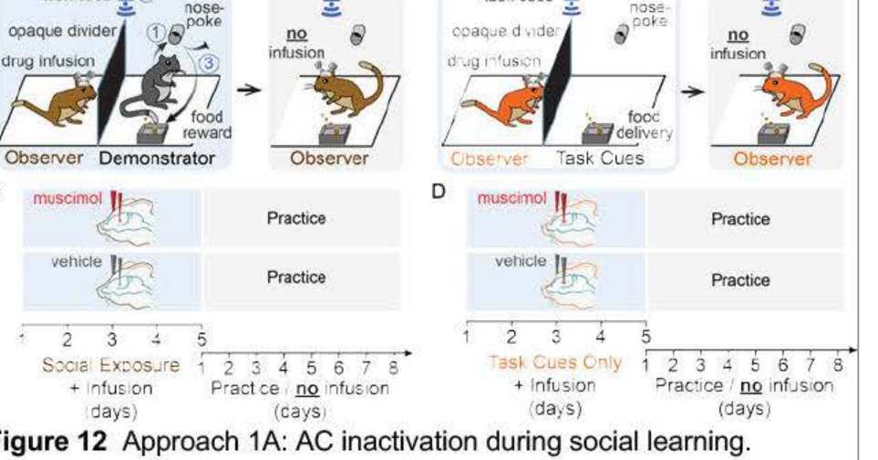
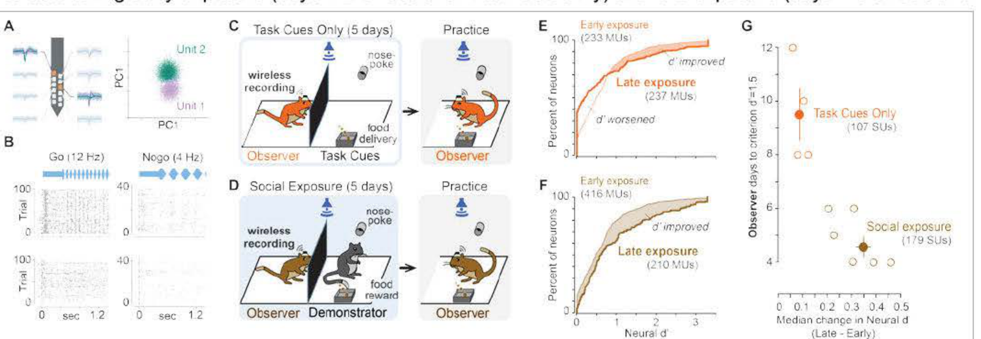
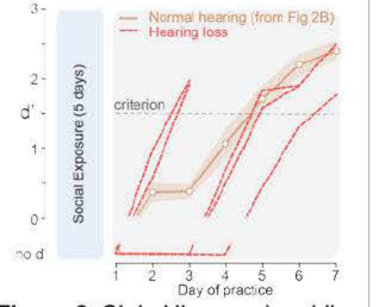
科学问题与目标
围绕皮层必要性、神经编码和听损补偿，形成三项递进研究内容
总体目标：阐明社会经验促进听觉学习的神经机制与补偿边界
机制问题
递进
转化边界
内容一
内容二
内容三
05

Slide 6
02 研究内容与路线
以三项研究内容逐步检验核心科学假说

Slide 7
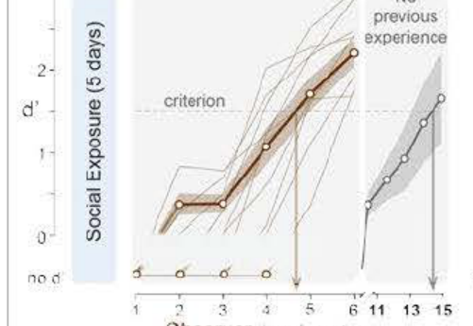
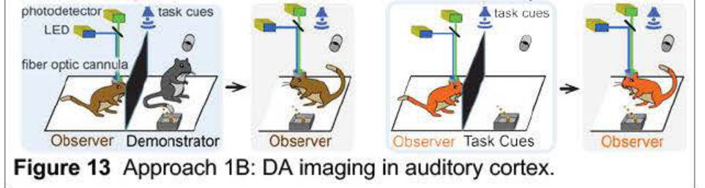
研究内容一
在社会暴露期抑制听觉皮层，检验学习加速是否依赖皮层活动
问题一：听觉皮层活动是否是社会学习加速的必要条件
社会暴露
检验
独立训练
成功判据
仅在社会暴露期失活皮层，即降低后续独立训练的达标速度。
皮层失活
达标速度
07

Slide 8
研究内容二
以神经表征和多巴胺信号解释社会经验为何能够加速任务习得
跨层机制读出
神经
证据
d′
days
神经敏感性
达标速度
DA
units
调制信号
群体编码
08

Slide 9
研究内容三
比较听损状态与暴露条件，界定社会经验对发育期听损的补偿边界
问题三：社会经验能否改善听损学习障碍
分层模型
社会暴露
任务线索
可逆听损
是否恢复 d′
主动练习对照
不可逆听损
是否缩短达标期
仅听任务声
神经读出
皮层与 DA
行为终点
成功判据
补偿边界
09

Slide 10
03 创新、基础与计划
以可验证创新和可执行计划支撑项目实施

Slide 11
项目创新点
从因果操控、跨层读出和病理模型三个层面提升社会学习机制研究的可检验性
三项创新共同连接社会线索、皮层可塑性与听损补偿
机制解析
贯通
疾病转化
因果操控
跨层读出
听损模型
11

Slide 12
研究基础与可行性
已验证的行为范式、记录流程与独立终点共同支撑项目实施
关键研究环节均已有可复用的范式、读出或独立终点基础
行为基础：社会暴露与独立训练已形成稳定流程，可直接比较学习达标速度与正确率。
1
记录基础：听觉皮层活动与多巴胺信号已有成熟读出，可连接行为、神经与调制三个层次。
2
实施基础：三项研究均保留独立行为终点，风险环节可在分 Aim 的框架内单独判定。
3
12

Slide 13
年度计划与预期成果
三年实施以因果验证、机制解析和听损转化逐步形成可审查成果
年度计划按问题验证、机制解析与转化边界逐年推进
阶段
主要工作
预期产出
第 1 年
完成 Aim 1
因果行为证据
第 2 年
完成 Aim 2
编码与 DA 数据
第 3 年
完成 Aim 3
补偿边界与论文
验收指标
可审查成果
13

Slide 14
敬请批评指正
汇报单位
NIDCD
汇报人
教学案例
汇报时间
2026.07

